Slide 1
CATÁLOGO DE PRODUCTOS
S.coop.
Asturias/Oviedo

Slide 2
Es un dulce típico asturiano. Se trata de una especie de empanadilla frita elaborada con una masa de harina de trigo que se rellena con una mezcla de nueces, azúcar y anís.
3,50 €
Ref: 001
CASADIELLES (1/2Docena)

Slide 3
COMPANGO Compango para ½ Kg de fabas. 440gr (chorizo, morcilla y tocino) – 4,94€
Ref: 002

Slide 4
MIEL ASTURIANA
Precio:4,50 unidad
Ref: 003
Bote de 250 gramos. Miel hecha en la Comunidad de Asturias.

Slide 5
CHORIZOS A LA SIDRA
Su elaboración a base de materias primas de máxima calidad, como el chorizo extra ahumado y la sidra natural asturiana, resalta la excelencia de este plato perfecto como aperitivo o acompañamiento.
Precio:2,5€ uNidad
Ref: 004

Slide 6
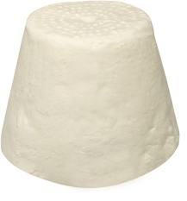
300 grs QUESO AFUEGA’L PITU
3,50 €
Es uno de los quesos exclusivamente de leche de vaca más extendidos de Asturias, se elaboraba en las pequeñas granjas, llamadas caserías, diseminadas por los valles centrales asturianos y las laderas de las montañas entre los ríos Narcea y Sella. La producción actual se concentra principalmente en concejos como Riosa, Morcín, Grado, Las Regueras, Pravia, y Salas.
Ref: 005

Slide 7
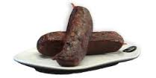
CHORIZO SABADIEGO (2uds.)
El chorizo sabadiego es una variedad típica del Condado de Noreña.
2,04 €
Ref: 006

Slide 8
PULSERAS
Pulseras de colores elaboradas por nosotros mismos.
Precio: 1,50 € unidad
Ref: 007

Slide 9
MARCAPÁGINAS
Diversos marcapáginas elaborados por nosotros mismos.
Precio: 0,50 € unidad
Ref: 008

